Slide 1

Power Java
제24장 입출력

Slide 2
이번 장에서 학습할 내용
스트림을 이용한 입출력에 대하여 살펴봅시다.
스트림이란?
스트림의 분류
바이트 스트림
문자 스트림
형식 입출력
명령어행에서 입출력
파일 입출력

Slide 3
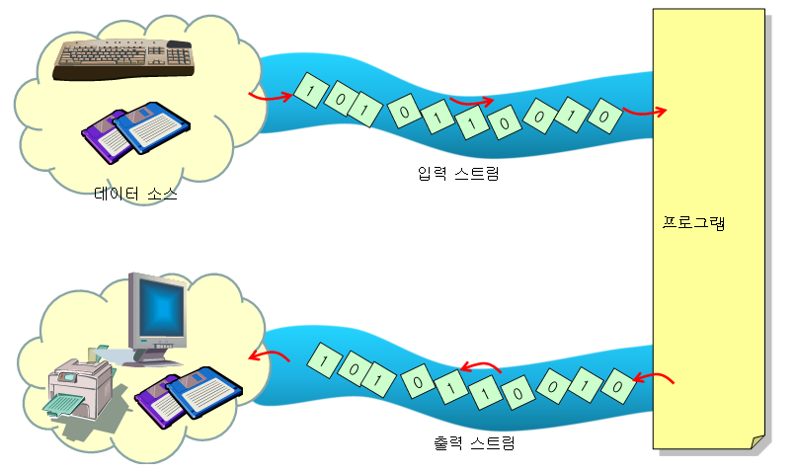
1. 스트림(stream)
스트림(stream)은 “순서가 있는 데이터의 연속적인 흐름”이다.
스트림은 입출력을 물의 흐름처럼 간주하는 것이다.
프로그래머는 입출력 장치의 종류에 상관없이 스트림을 통해 표준화된 방법으로 데이터를 읽거나 쓰면 됨

Slide 4
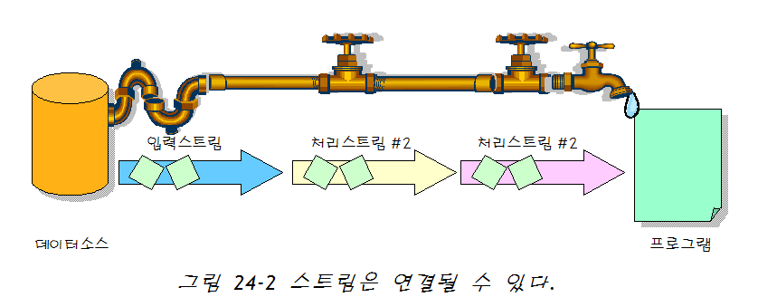
스트림들은 연결될 수 있다.
입출력 데이터는 필요 시, 다양한 기능을 가진 여러 스트림을 거쳐서 가공될 수 있다.
스트림은 단방향만 가능 – 입출력을 동시에 하려면 별도의 입력 스트림과 출력 스트림이 필요

Slide 5
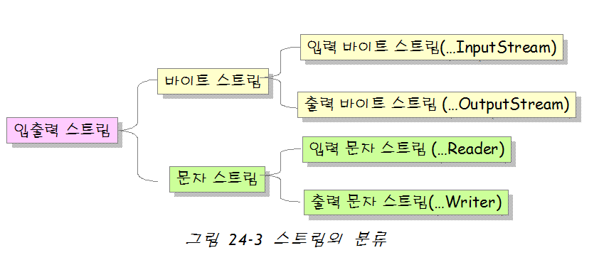
2. 스트림의 분류 #1
java.io 패키지 : 스트림 클래스 포함
입출력의 단위에 따른 스트림의 분류
byte 단위로 입출력
유니코드(2byte) 단위로 입출력

Slide 6
바이트 스트림과 문자 스트림
바이트 스트림(byte stream)은 8비트의 바이트 단위로 입출력하는 클래스
  이진 데이터를 읽고 쓰기 위하여 사용
  클래스 이름에 InputStream(입력)과 OutputStream(출력)이 붙는다.
문자 스트림(character stream)은 문자 단위로 입출력하는 클래스
  문자 스트림은 유니코드 단위로 입출력한다.
  클래스 이름에 Reader(입력)와 Writer(출력)가 붙는다.

Slide 7
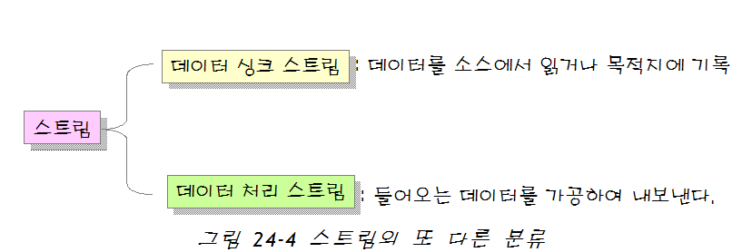
스트림의 분류 #2
데이터 씽크 클래스(Data Sink Class)와 데이터 처리 클래스(Data Processing Class)로 분류할 수도 있다.
데이터의 소스/목적지에 직접 연결
데이터 싱크 스트림 또는 다른 데이터 처리 스트림에 연결

Slide 8
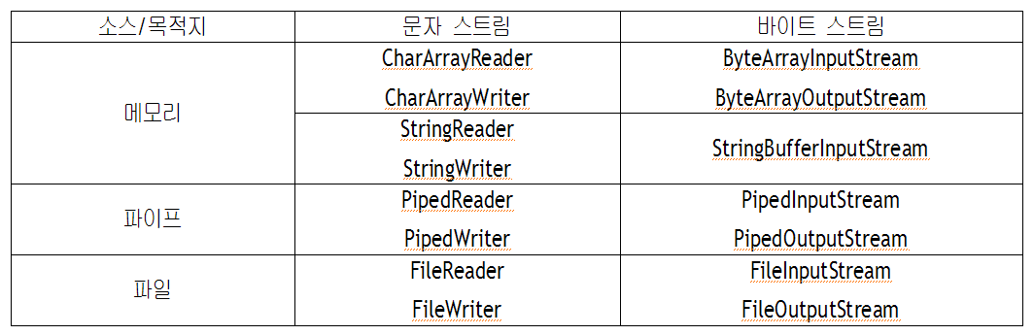
Data Sink Stream
데이터소스명+Reader/InputStream
데이터목적지명+Writer/OutputStream

Slide 9
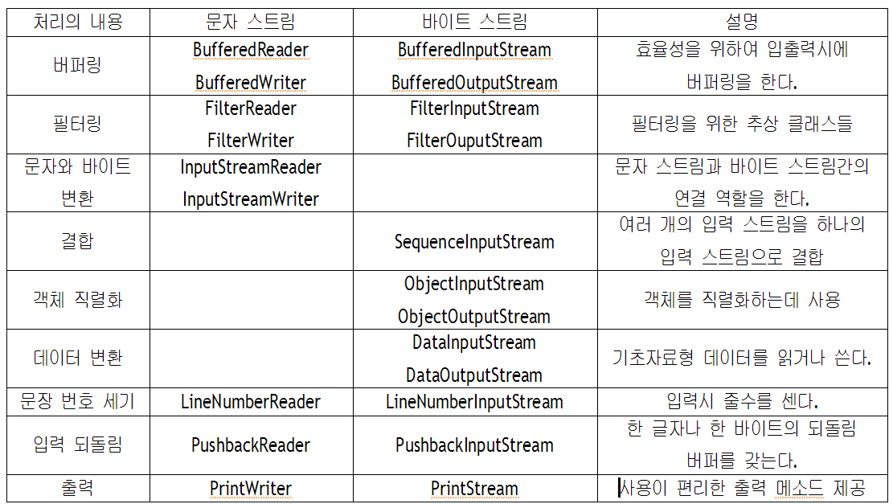
Data Processing Stream
OutputStreamWriter

Slide 10
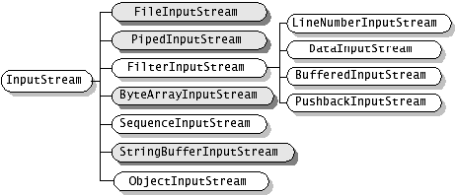
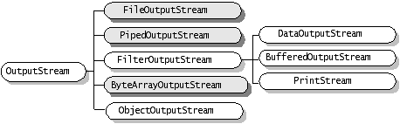
3. 바이트 스트림
Byte 단위로 입출력 수행
모든 바이트 스트림은 InputStream과 OutputStream에서 파생
회색 : 데이터 싱크 스트림

Slide 11
InputStream과 OutputStream
추상 클래스로서 모든 바이트 스트림의 조상 클래스
메소드 | 설명
int read() | 한 바이트를 읽어서 int 타입으로 반환, 읽을 값이 없으면 -1을 반환
int read(byte[] buf) | buf의 크기만큼 데이터를 읽어서 buf에 저장하고 읽은 바이트 수를 반환
int read(byte[] buf, int offset, int length) | length만큼의 데이터를 읽어서 buf의 offset 위치에 저장하고 읽은 바이트 수를 반환
void write(int data) | data의 하위 8비트를 출력
void write(byte[] buf) | buf[]에 저장된 바이트들을 출력
void write(byte[] buf, int offset, int length) | buf의 offset 위치에 length만큼의 바이트를 출력

Slide 12
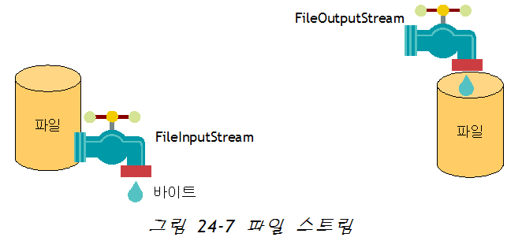
FileInputStream과 FileOutputStream
파일이 입출력 대상이 된다.
버퍼 사용 안함 - read/write 요청은 운영체제에 의해 즉시 처리됨

Slide 13
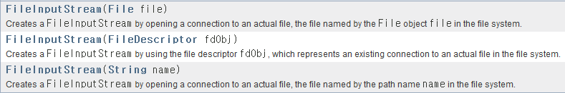
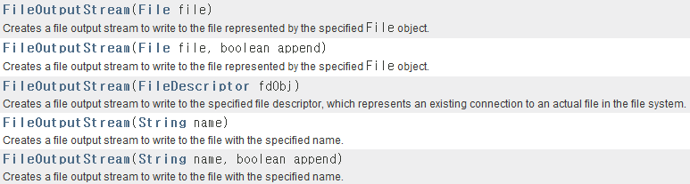
FileInputStream과 FileOutputStream
FileInputStream
FileOutputStream

Slide 14
예제
...
public class CopyFile1 {
public static void main(String[] args) throws IOException {
FileInputStream in = null;
FileOutputStream out = null;
try {
in = new FileInputStream("input.txt");
out = new FileOutputStream("output.txt");
int c;
while ((c = in.read()) != -1) {
out.write(c);
}
}
finally {
if (in != null) {
in.close();
}
if (out != null) {
out.close();
}
}
}
}

Slide 15
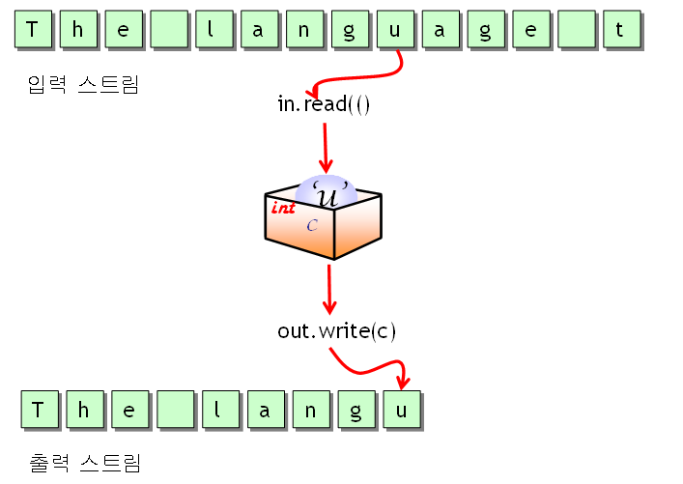
실행 결과

Slide 16
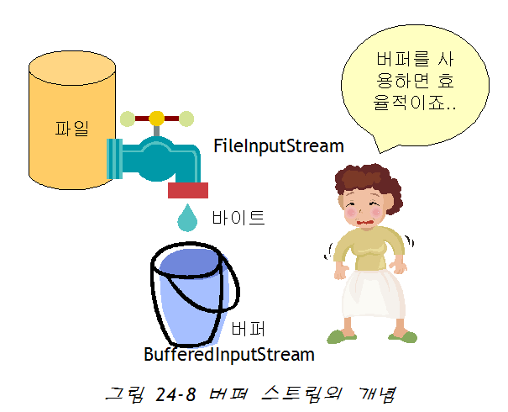
BufferedInputStream과 BufferedOutputStream
버퍼를 이용한 입력, 출력 스트림
  버퍼를 사용하지 않는 입출력의 경우, read/write 요청은 운영체제에 의해 즉시 처리됨
  입출력은 디스크 접근/네트워크 접근 등 시간이 많이 걸리는 동작을 요구
  입출력 오버헤드를 줄이기 위해 버퍼를 사용
    입력 버퍼가 비었을 때에만 디스크/네트워크로부터 read
    출력 버퍼가 가득찼을 때만 디스크/네트워크로 write

Slide 17


BufferedInputStream과 BufferedOutputStream
BufferedInputStream 생성자
BufferedOutputStream 생성자
버퍼 비우기(flush)
  자동 비우기 – 버퍼가 다 찼거나 특정 이벤트 발생 시 버퍼가 비워짐
  수동 비우기 – flush() 메소드 호출

Slide 18
예제
import java.io.*;
public class BufferedStreamTest {
public static void main(String[] args) throws IOException {
BufferedInputStream in = null;
BufferedOutputStream out = null;
try {
int c;
out = new BufferedOutputStream(new FileOutputStream("data.txt"));
for (int i = 0; i < 10; i++) {
out.write(i);
}
out.flush(); // 버퍼의 내용을 파일에 쓴다.
in = new BufferedInputStream(new FileInputStream("data.txt"));
while ((c = in.read()) != -1) {
System.out.print(c + " ");
}

Slide 19
예제
} finally {
if (in != null) {
in.close();
}
if (out != null) {
out.close();
}
}
}
}
0 1 2 3 4 5 6 7 8 9

Slide 20
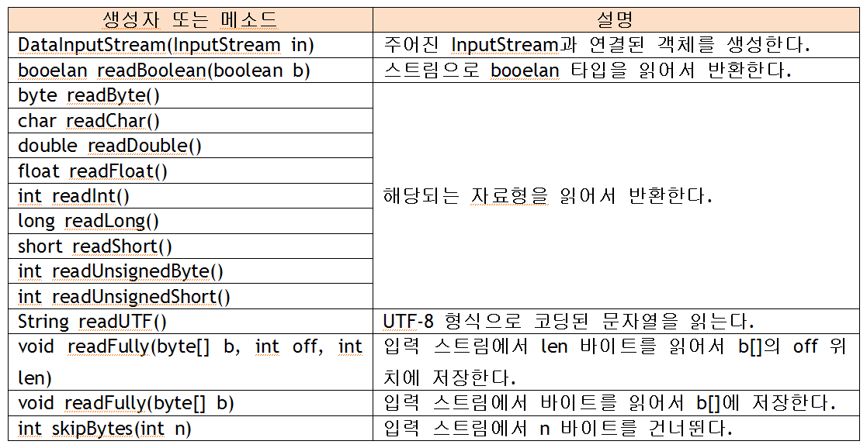
DataInputStream 과 DataOutputStream
DataInputStream 과 DataOutputStream 클래스는 기초 자료형 단위로 데이터를 읽고 쓸 수 있다.
읽을 때도 쓸 때와 같은 순서로 읽어야 함
유니코드를 위한 가변 길이 문자 인코딩 방식

Slide 21
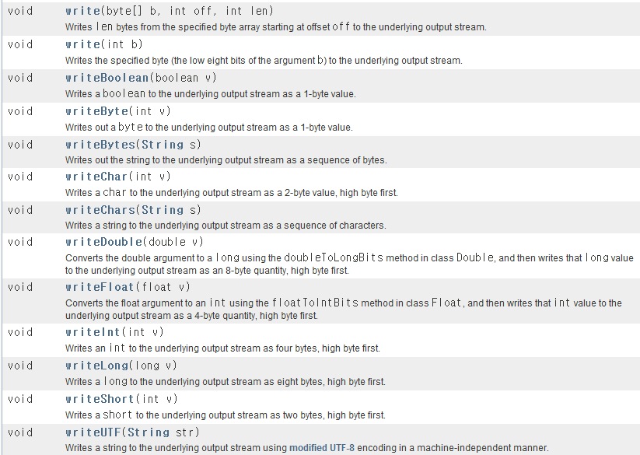
DataOutputStream

Slide 22
예제
import java.io.*;
public class DataStreamTest {
public static void main(String[] args) throws IOException {
DataInputStream in = null;
DataOutputStream out = null;
try {
int c;
out = new DataOutputStream(new BufferedOutputStream(
new FileOutputStream("data.bin")));
out.writeDouble(3.14);
out.writeInt(100);
out.writeUTF("자신의 생각을 바꾸지 못하는 사람은 결코 현실을 바꿀 수 없다.");
out.flush();
in = new DataInputStream(new BufferedInputStream(
new FileInputStream("data.bin")));

Slide 23
예제
System.out.println(in.readDouble());
System.out.println(in.readInt());
System.out.println(in.readUTF());
} finally {
if (in != null) {
in.close();
}
if (out != null) {
out.close();
}
}
}
}
3.14
100
자신의 생각을 바꾸지 못하는 사람은 결코 현실을 바꿀 수 없다.

Slide 24
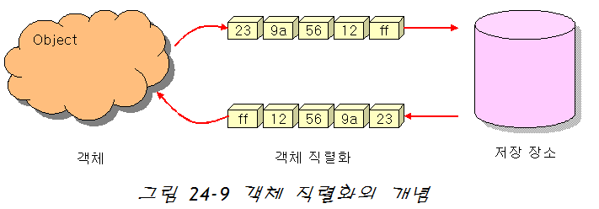
ObjectInputStream과 ObjectOutputStream
직렬화를 통해 객체의 입출력을 지원하는 클래스
직렬화(serialization):
  객체가 가진 데이터들을 순차적인 데이터로 변환하는 것
  대부분의 표준적인 클래스는 이미 직렬화를 지원
  어떤 클래스가 직렬화를 지원하려면 Serializable 인터페이스 구현 필요
역직렬화(deserialization)
  직렬화된 데이터를 읽어서 자신의 상태를 복구하는 것
객체 직렬화
객체 역직렬화

Slide 25

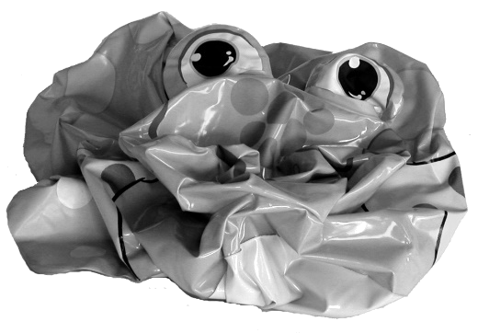


객체 직렬화
힙 안에 들어있는 객체
직렬화된 객체
00100101
00100101
01000110
01000110
width
height
Foo.ser
Foo myFoo = new Foo();
myFoo.setWidth(37);
myFoo.setHeight(70);
FileOutputStream fs = new FileOutputStream(“Foo.ser”);
ObjectOutputStream os = new ObjectOutputStream(fs);
os.writeObject(myFoo);

Slide 26

연결된 객체의 직렬화
객체를 직렬화할 때는 그 객체와 관련된 모든 것이 저장됨
인스턴스 변수로 참조된 모든 객체가 줄줄이 엮여서 저장됨
name
col
dogs
String
Collar
Dog[]
Dog 객체
Kennel 객체
name
col
foof
barf
String
Collar
Dog
Dog
Dog 객체
Dog[] 객체

Slide 27
클래스객체를 직렬화 가능하게 하려면?
클래스를 직렬화할 수 있도록 하고 싶다면 Serializable 인터페이스를 구현해야 함 - 구현해야 하는 메소드는 없음
어떤 객체를 저장할 때 그 객체와 관련된 것들이 모두 제대로 직렬화되지 않으면 그 직렬화 작업은 제대로 완료되지 않음.
직렬화하고자 하는 모든 객체가 직렬화할 수 있는(즉 Serializable을 구현하는) 클래스에 속해야 함.
직렬화가 제대로 되지 않는 경우에는NotSerializableException 예외가 발생.
objectOutputStream.writeObject(myBox);
import java.io.*;
public class Box implements Serializable {
…
}

Slide 28
예제
import java.io.*;
import java.util.Date;
public class ObjectStreamTest {
public static void main(String[] args) throws IOException {
ObjectInputStream in = null;
ObjectOutputStream out = null;
try {
int c;
out = new ObjectOutputStream(new FileOutputStream("object.dat"));
out.writeObject(new Date());
out.flush();
in = new ObjectInputStream(new FileInputStream("object.dat"));
Date d = (Date) in.readObject();
System.out.println(d);
객체를 직렬화하여서 쓴다.

Slide 29
예제
} catch (ClassNotFoundException e) {
} finally {
if (in != null) {
in.close();
}
if (out != null) {
out.close();
}
}
}
}
Fri May 01 15:46:56 KST 2009

Slide 30
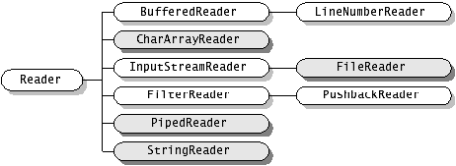
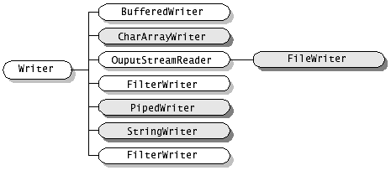
4. 문자 스트림
입출력 단위가 유니코드 문자
회색 : 데이터 싱크 클래스

Slide 31
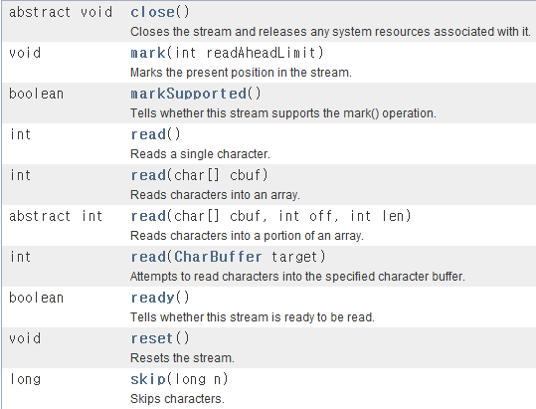
Reader와 Writer 클래스
추상 클래스로서 모든 문자 스트림의 조상 클래스
Reader 클래스 주요 메소드

Slide 32
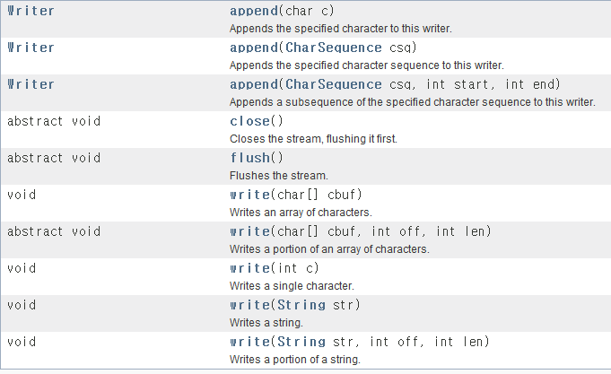
Writer 클래스
주요 메소드

Slide 33
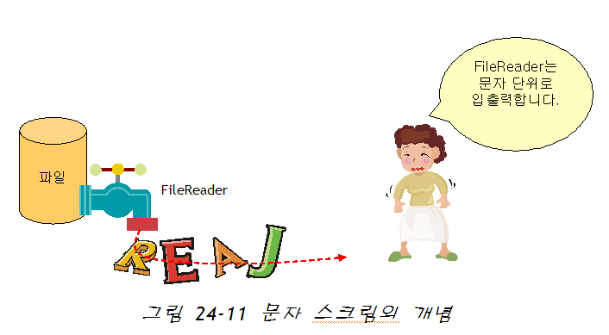
FileReader와 FileWriter
입출력의 대상이 파일이고 단위는 문자

Slide 34
예제
import java.io.*;
public class FileReaderTest {
public static void main(String[] args) throws IOException {
FileReader in = null;
FileWriter out = null;
String s = "꿈에 미치면 신화가 된다";
out = new FileWriter("test.txt");
out.write(s); // 문자열은 write()로 출력 가능
out.append('.'); // 문자 추가
out.flush();

Slide 35
예제
in = new FileReader("test.txt");
int c;
while ((c = in.read()) != -1) {
System.out.print((char) c);
}
if(in != null) in.close();
if(out != null) out.close();
}
}
꿈에 미치면 신화가 된다.

Slide 36
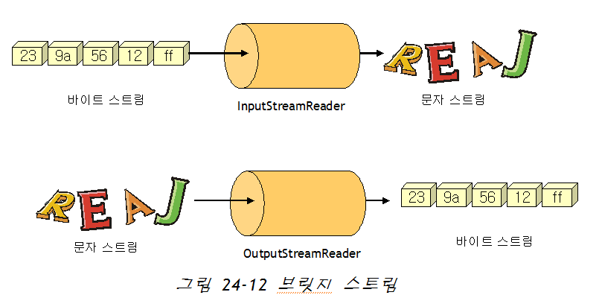
InputStreamReader와 OutputStreamWriter
바이트 스트림과 문자 스트림을 연결하는 브릿지 스트림 클래스
네트워크 프로그래밍에 주로 사용
바이트 스트림을 문자 스트림으로 변환
OutputStreamWriter
문자 스트림을 바이트 스트림으로 변환

Slide 37
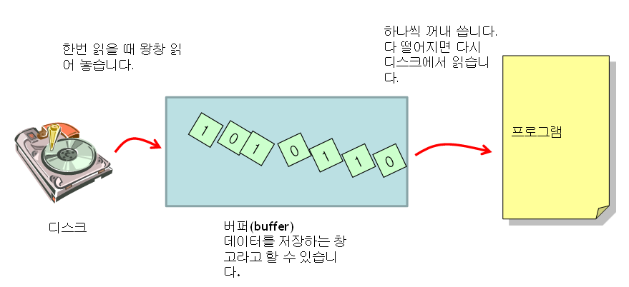
BufferedReader와 BufferedWriter
버퍼를 이용하여 유니코드 문자단위로 스트림 입출력을 수행하는 클래스

Slide 38
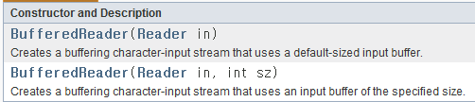

BufferedReader와 BufferedWriter
생성자

Slide 39
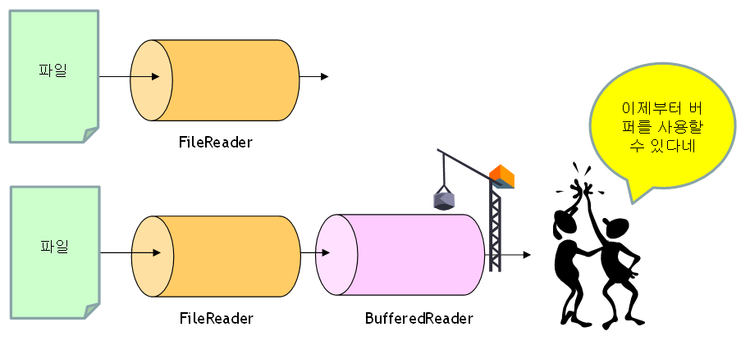
BufferedReader와 BufferedWriter
inputStream = new BufferedReader(new FileReader("input.txt"));
outputStream = new BufferedWriter(new FileWriter("output.txt"));

Slide 40
5. 형식 입출력
특정 형식으로 데이터를 입출력할 때 사용
Scanner 클래스
  공백문자를 이용하여 입력을 토큰으로 분리
PrintStream, PrintWriter 클래스
  데이터 포맷팅

Slide 41
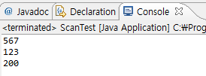
Scanner 클래스 예제
import java.io.*;
import java.util.*;
public class ScanTest {
public static void main(String[] args) throws IOException {
Scanner s = null;
PrintWriter out = null;
out = new PrintWriter(new FileWriter("output.txt"));
out.println("567,123,200");
out.flush();
s = new Scanner(
new BufferedReader(new FileReader("output.txt")));
s.useDelimiter(",");
while (s.hasNext()) {
System.out.println(s.next());
}
if (s != null)
s.close();
if (out != null)
out.close();
}
}

Slide 42

Scanner 클래스 예제
import java.io.*;
import java.util.*;
public class ScanTest2 {
public static void main(String[] args) throws IOException {
Scanner s = null;
double sum = 0;
PrintWriter out = null;
out = new PrintWriter(new FileWriter("output.txt"));
out.println("9.5");
out.println("567,000");
out.flush();
s = new Scanner(new BufferedReader(new FileReader("output.txt")));
while (s.hasNext()) {
if (s.hasNextDouble()) {
sum += s.nextDouble();
} else {
s.next();
}
}
if (out != null) out.close();
if (s != null) s.close();
System.out.println(sum);
}
}

Slide 43
PrintStream, PrintWriter 클래스
형식화된 출력 지원
PrintStream : 형식화된 입력을 받아서 바이트 형태로 출력
  System.out 은 PrintStream 객체
PrintWriter : 형식화된 입력을 받아서 문자 형태로 출력

Slide 44
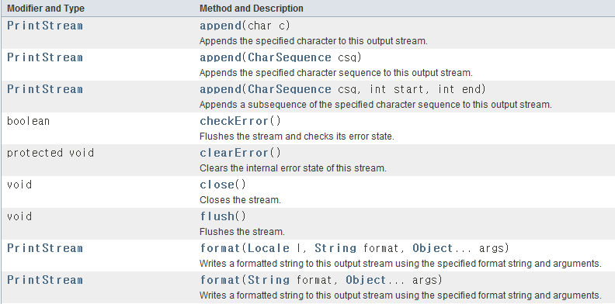
PrintStream 클래스

Slide 45
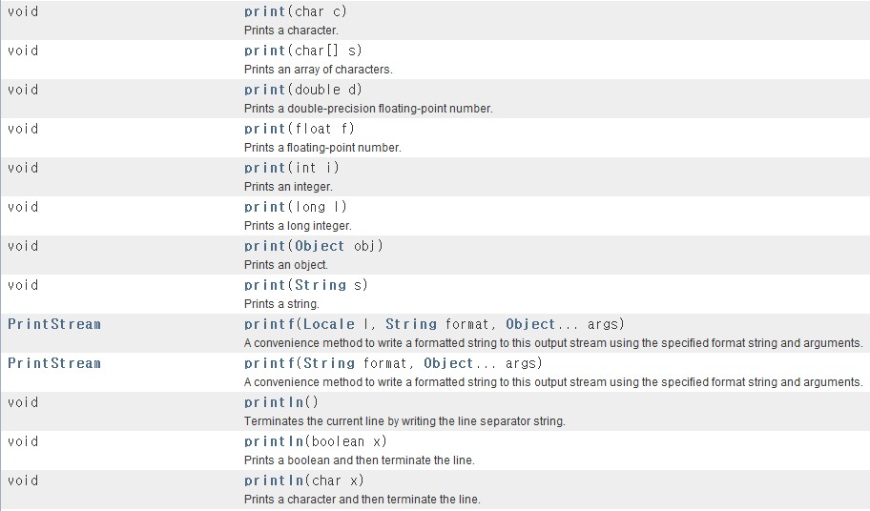
PrintStream 클래스

Slide 46
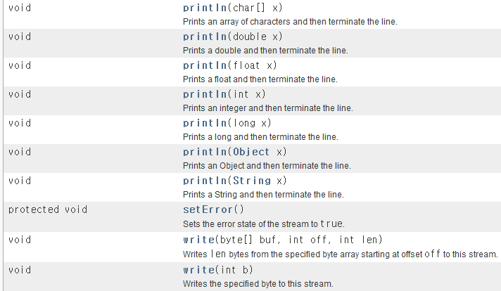
PrintStream 클래스

Slide 47
예제
import java.io.*;
public class CopyFile2 {
public static void main(String[] args) throws IOException {
BufferedReader in = null;
PrintWriter out = null;
out = new PrintWriter(new FileWriter("output.txt"));
out.println("변화를 원한다면,");
out.println("제일 먼저 자신이 변화할 수 있다는 것과");
out.println("변화하기까지 포기하지 않고");
out.println("계속해서 노력할 수 있다는 것을 믿어야 한다.");
out.flush();
in = new BufferedReader(new FileReader("output.txt"));
String line;
while ((line = in.readLine()) != null) {
System.out.println(line);
}
if (in != null)
in.close();
if (out != null)
out.close();
}
}

Slide 48
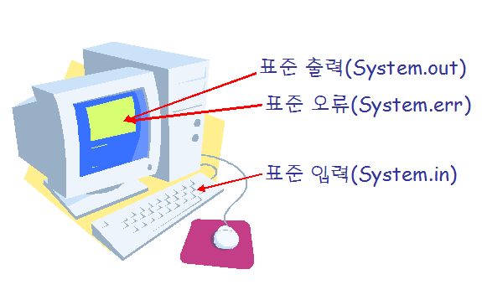
6. 명령어행에서 입출력
System.in, System.out, System.err
표준 스트림은 모두 역사적인 이유로 바이트 스트림으로 정의
System.out, System.err : PrintStream 객체
System.in : InputStream 객체
  문자 스트림으로 사용하기 위해서는 InputStreamReader에 인자로 전달
  InputStreamReader cin = new InputStreamReader(System.in);

Slide 49
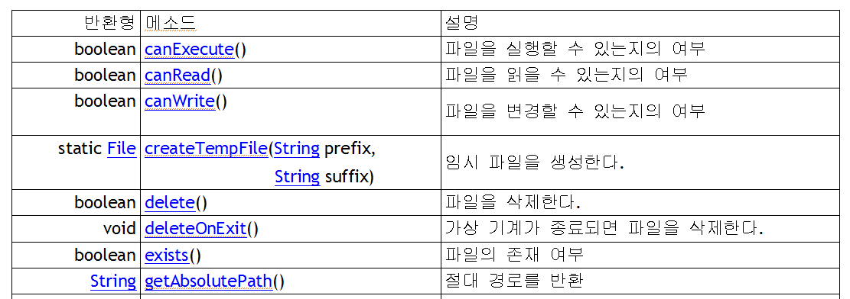
7. File 클래스
File 클래스는 파일을 나타낸다.
파일에 대한 여러 가지 메소드를 제공
File file = new File("data.txt");

Slide 50
File 클래스 메소드
String | getCanonicalPath() | 정규 경로를 반환
String | getName() | 파일명을 반환
String | getParent() | 부모 경로 이름을 반환
File | getParentFile() | 부모 파일을 반환
boolean | isDirectory() | 디렉토리이면 true 반환
boolean | isFile() | 파일이면 true 반환
long | lastModified() | 파일이 마지막으로 변경된 시간 반환
long | length() | 파일 길이 반환
String[] | list() | 디렉토리 안에 포함된 파일과 디렉토리를 반환
boolean | mkdir() | 디렉토리를 생성
boolean | renameTo(File dest) | 파일이름을 변경
boolean | setExcutable( boolean executable) | 파일을 실행 가능하게 설정

Slide 51
예제
import java.io.File;
import java.io.IOException;
public class FileTest {
public static void main(String[] args) throws IOException {
String name = "c:/eclipse";
File dir = new File(name);
String[] fileNames = dir.list(); // 현재 디렉토리의 전체 파일 리스트
for (String s : fileNames) {
File f = new File(name + "/" + s); // 절대 경로로 이름을 주어야 함
System.out.println("===============================");
System.out.println("이름: " + f.getName());
System.out.println("경로: " + f.getPath());
System.out.println("부모: " + f.getParent());
System.out.println("절대경로: " + f.getAbsolutePath());
System.out.println("정규경로: " + f.getCanonicalPath());
System.out.println("디렉토리 여부:" + f.isDirectory());
System.out.println("파일 여부:" + f.isFile());
System.out.println("===============================");
}
}

Slide 52
예제
===============================
이름: .eclipseproduct
경로: c:\eclipse\.eclipseproduct
부모: c:\eclipse
절대경로: c:\eclipse\.eclipseproduct
정규경로: C:\eclipse\.eclipseproduct
디렉토리 여부:false
파일 여부:true
===============================
...

Slide 53
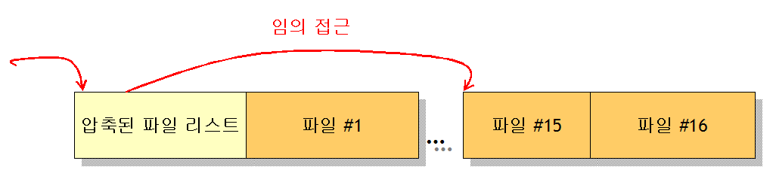
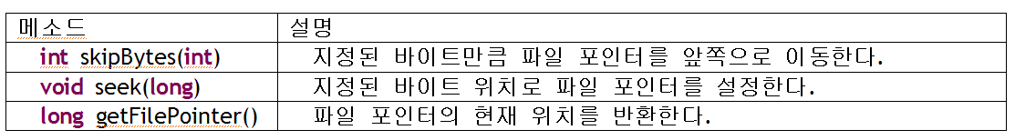
임의 접근 파일
임의 접근 파일은 파일에 비순차적인 접근을 가능하게 한다.
new RandomAccessFile("all.zip", "r");

